Slide 1
Человек и информация.
Информационные процессы в технике

Slide 2
Человек: информация и информационные процессы
Человек существует в «море» информации:
постоянно получает информацию из окружающего мира с помощью органов чувств,
хранит ее в своей памяти,
анализирует с помощью мышления,
обменивается информацией с другими людьми.

Slide 3
Способы восприятия информации
зрения — с помощью глаз - в форме зрительных образов;
слуха — с помощью ушей - звуки (речь, музыка, шум и т. д.);
обоняния — с помощью специальных рецепторов носа в - запахи;
вкуса — рецепторы языка - различить сладкое, соленое, кислое и горькое;
осязания — рецепторы кожи - температура объектов и тип их поверхности (гладкая, шершавая и т. д.).
Поведение человека строится на основе анализа информационных сигналов.
Человек получает информацию:
90% - с помощью зрения,
9% — с помощью слуха
1% — с помощью других органов чувств (обоняния, осязания и вкуса).

Slide 4
Информация в форме сообщений
В процессе общения с другими людьми человек передает и получает информацию в форме сообщений.
Для передачи информации использовался язык жестов, затем появилась устная речь.
В настоящее время обмен сообщениями между людьми производится с помощью сотен естественных языков (русского, английского и т. д.).
Понятность — это одно из свойств информации.

Slide 5
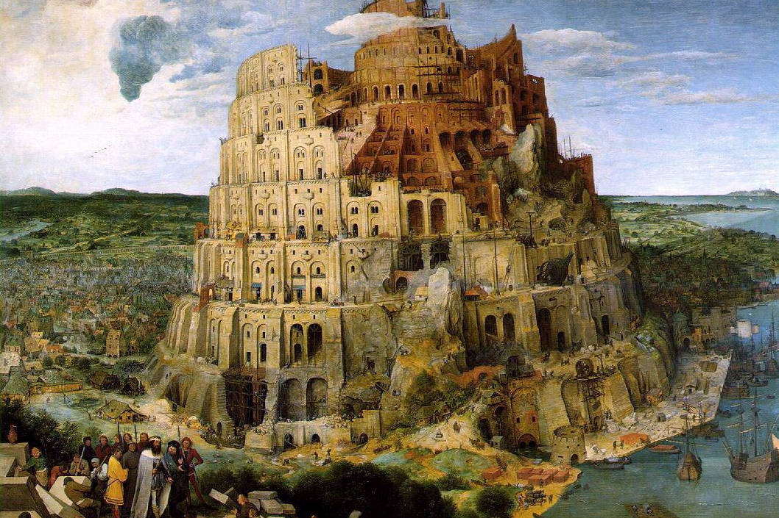
Библейская легенда о вавилонском столпотворении

Slide 6
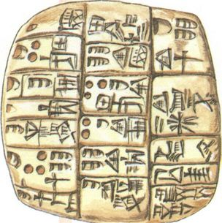
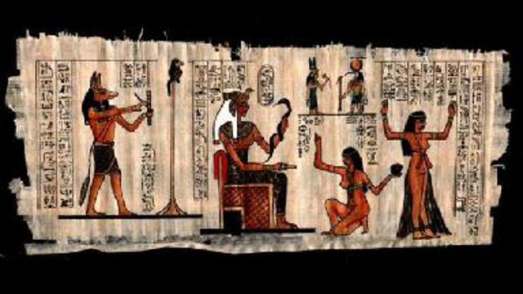
Информация в форме знаний
Потребность накопления информации для ее передачи во времени из поколения в поколение и передачи в пространстве на большие расстояния спровоцировала появление письменности.
Первые носители информации - шумерские глиняные таблички и древнеегипетские папирусы.

Slide 7
Информация в форме знаний
Полнота и точность — это еще два свойства информации.
Процесс систематического научного познания окружающего мира, в котором информация рассматривается как знания, начался с середины XV века после изобретения книгопечатания.

Slide 8
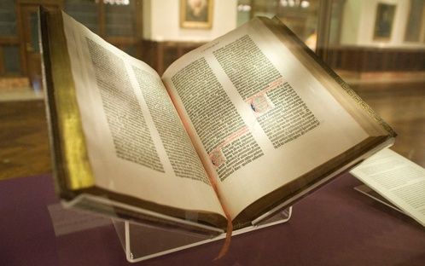
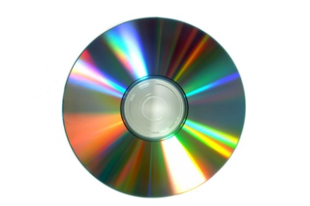
Носители информации
Для долговременного хранения знаний (передачи из поколения в поколение) и распространения их в обществе (тиражирования) необходимы носители информации.
Носители:
бумага, фото- и кинопленка, магнитные носители (аудио- и видеопленки, гибкие и жесткие диски), оптические носители (CD- и DVD-диски).

Slide 9
Информация в форме знаний
Информация должна быть достоверной, актуальной и полезной.
Это свойства информации, важные для СМИ.
Бесполезная информация создает информационный шум, который затрудняет восприятие полезной информации.

Slide 10
Информация и информационные процессы в технике
Информационные процессы – процессы, связанные с приемом, хранением, обработкой и передачей информации.
Функционирование систем управления техническими устройствами связано с информационными процессами.
Системы управления встроены практически во всю современную бытовую технику, станки с числовым программным управлением, транспортные средства и пр.

Slide 11
Информация и информационные процессы в технике
Главную роль в процессе управления выполняет человек или встроенный в техническое устройство микропроцессор или подключенный компьютер.
Например, управление полетом самолета может осуществлять летчик или в режиме автопилота бортовой компьютер.

Slide 12
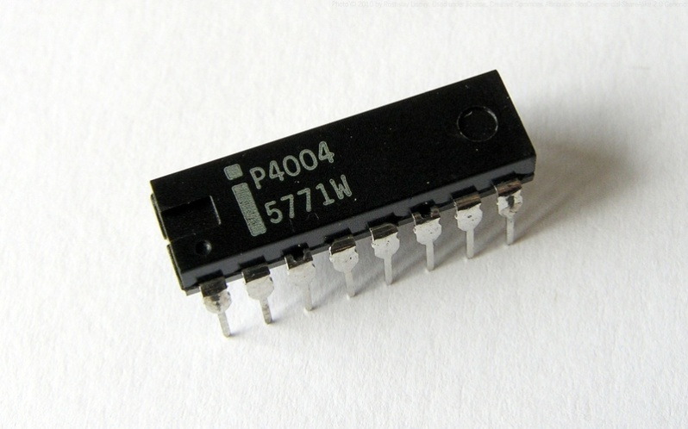
Информация и информационные процессы в технике
Первый микропроцессор Intel 4004 был разработан в 1971 году специально для использования в автоматизированных системах управления.
Процессор включал 2300 электронных переключателей, обладал памятью объемом 640 байтов и мог выполнять 100 тысяч операций в секунду.

Slide 13
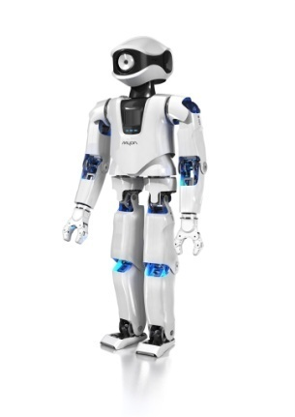
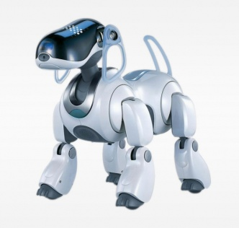
Роботы
Робот - автоматическое устройство, предназначенное для осуществления производственных, научных и других работ.
Промышленные роботы заменяют человека:
в отраслях производства, где требуется проведение утомительных и однообразных работ (конвейерная сборка автомобилей и электронных устройств);
опасных технических работ (работа с радиоактивными материалами);
работ, где присутствие человека физически невозможно (автоматические космические и глубоководные аппараты).

Slide 14
Информационные и коммуникационные технологии
Информационные и коммуникационные технологии - совокупностью методов, устройств и производственных процессов, используемых обществом для сбора, хранения, обработки и распространения информации.
Информация - главный ресурс в современном информационном обществе.
Универсальным устройством обработки информации является компьютер.

Slide 15
Практическое занятие:
Установите соответствие:
Свойство | Описание
Актуальность | выражена на языке, доступном получателю
Ценность | достаточна для понимания задачи и принятия решения
Достоверность | обеспечивает решение поставленной задачи, нужна для того чтобы принимать правильные решения
Полнота | важна и существенна для настоящего времени
Понятность | отражает истинное положение дел

Slide 16
Домашнее задание:
Стр. 12-18.
Письменное задание: приведите примеры использования роботов в различных сферах деятельности.

